Slide 1
Zotero
Gestor bibliogràfic
Primers passos

Slide 2
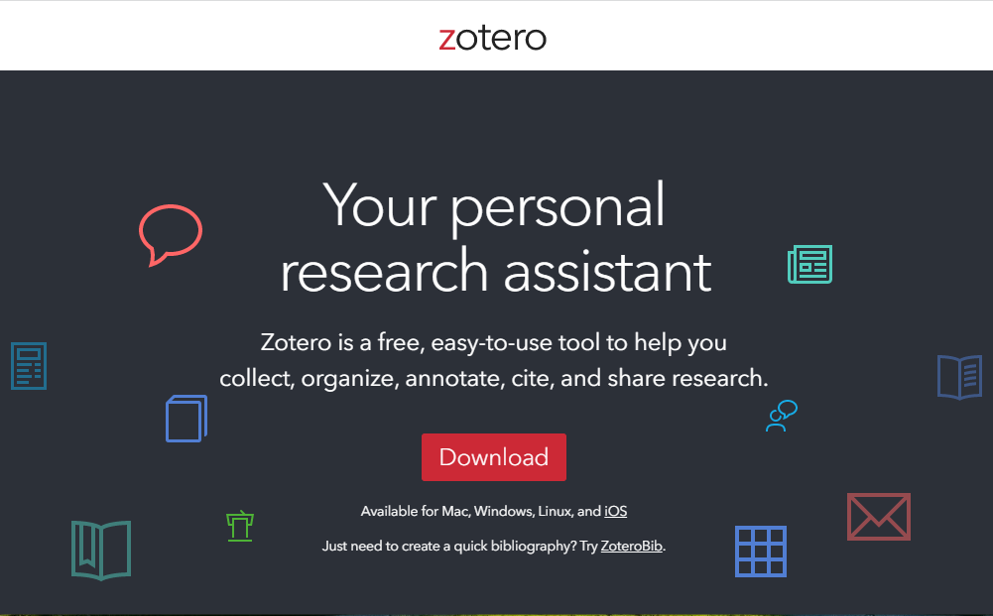
1
Entrar a Zotero.org
Crear-hi un compte
(es pot fer amb l'adreça de correu personal)

Slide 3
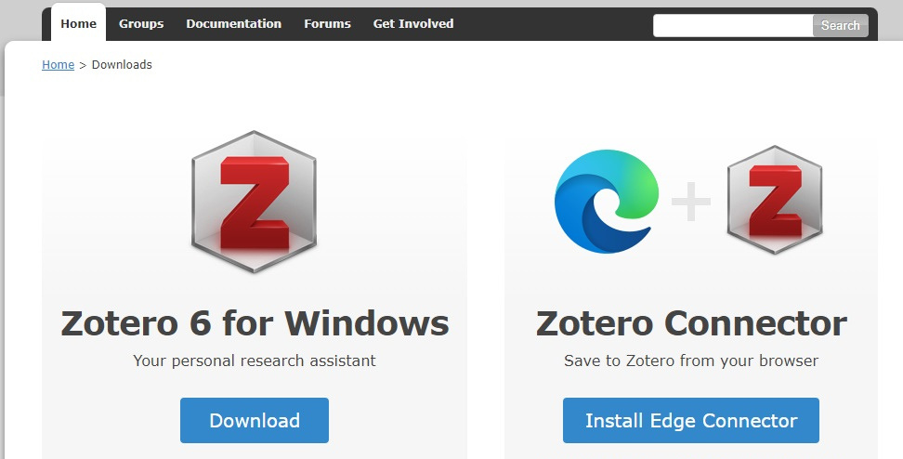
2
Instal·lar el programa
Instal·lar el programa a l'ordinador
Instal·lar el Zotero Connector al navegador

Slide 4
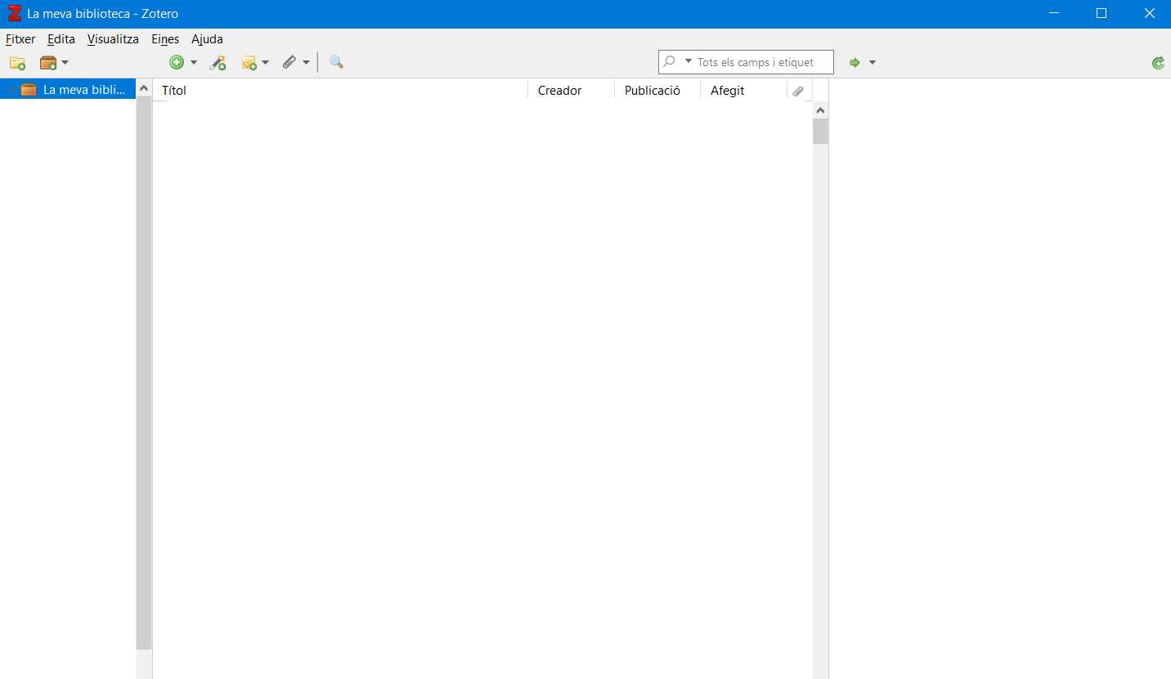
3
Obrir Zotero per veure la biblioteca del gestor
Aquí és on es recullen i gestionen els documents i les referències.
Podem sincronitzar-la amb la biblioteca de Zotero al web

Slide 5
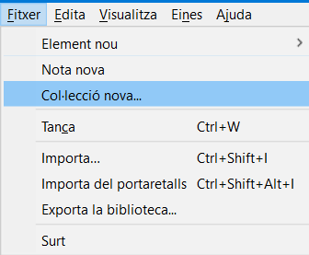
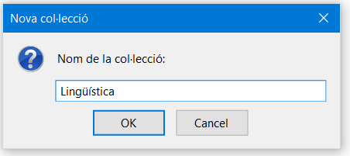
4
Organitzar la biblioteca personal
Podem crear col·leccions i subcol·leccions
per organitzar el contingut

Slide 6
5
Afegir directament els documents PDF
Quan hi arrosseguem els PDF, Zotero intenta llegir les dades (metadades) del document i modifica el nom del fitxer.
Podrem llegir i anotar el PDF.

Slide 7
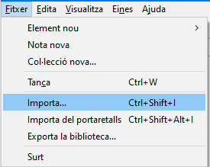
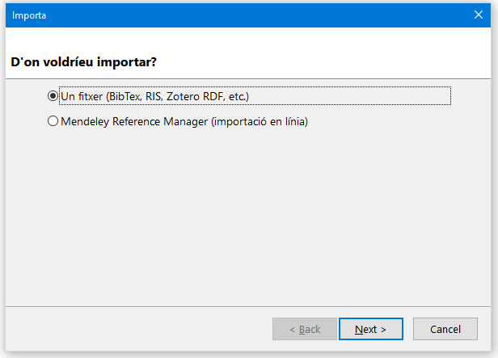
6
Afegir fitxers de referències
Es poden importar fitxers de referències de bases de dades, catàlegs o d'altres gestors bibliogràfics (format BibTex, RIS...)

Slide 8
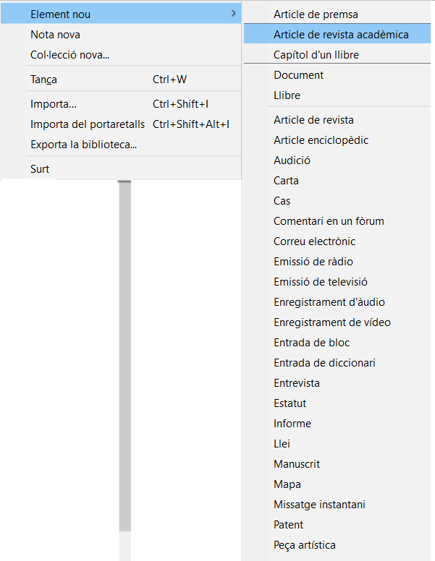
7
Afegir referències manualment
Es poden afegir referències manualment
des del menú: Fitxer->Element nou

Slide 9
8
Afegir els PDF als registres que no en tinguin
Permet adjuntar fitxers a les referències que ja tenim
a la biblioteca

Slide 10
Afegir referències des del navegador amb el Zotero Connector
9
Vídeo: exemple de com desar referències
de Google Scholar
La icona del connector canviarà segons la pàgina on es trobi. Aquí prendrà forma de carpeta

Slide 11
10
Citar la bibliografia amb MS Word
Vídeo: citar i crear la bibliografia
La instal·lació del programa afegeix una pestanya de Zotero a Microsoft Word (s'ha d'habilitar el contingut)

Slide 12
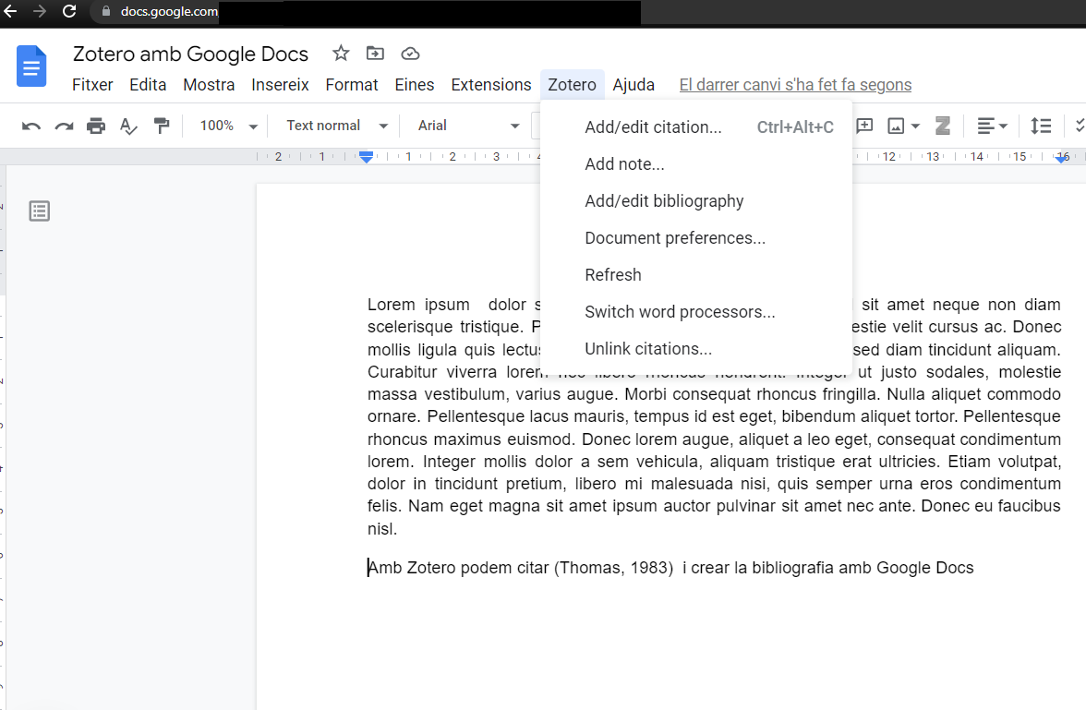
11
Citar la bibliografia amb Google Docs
Si tenim el Zotero Connector instal·lat al navegador, veurem la icona i la pestanya de Zotero a Google Docs

Slide 13
Més informació:
crai.ub.edu/gestors-bibliografics
zotero.org/support
© CRAI Universitat de Barcelona, 2022

